Slide 1
CHOIX 內部培訓
新人保險簽單
學習手冊
從了解客戶需要，到申請與後續服務
01
以客戶需要為起點，按正式資料及程序提供服務
Notes:
根據團隊提供的香港保險銷售標準七步流程整理。

Slide 2
完整工作流程
01
02
03
04
05
開場與信任
了解客戶需要
推薦與計劃書
簽單與申請
後續跟進
確認溝通時機，建立專業互動
了解生活階段、責任、現有保障與關注
以產品資料和計劃書討論可行選項
客戶自行理解及完成正式申請內容
交付、服務、檢視及適度聯絡
七步学习法把每个工作环节拆成可练习、可记录的服务动作。
CHOIX 新人保險簽單學習手冊 02
Notes:
流程为用户补充的工作主线。

Slide 3
STEP 01
開場寒暄
01
先確認溝通時機，再說明今天的交流目的。
新人做法
使用資料
• 簡潔介紹自己與會面目的。
• 確認對方是否方便溝通及可用時間。
首次聯絡或預約訊息
• 從近況或共同話題自然開始。
個案紀錄
提醒
不急於報價、推產品或談成交。
CHOIX 新人保險簽單學習手冊 03
Notes:
內容根據使用者提供的香港保險銷售標準七步流程與 SOP 草稿整理。

Slide 4
STEP 02
建立信任
02
以傾聽、準確資料與清晰角色建立專業感。
新人做法
使用資料
• 先聽客戶感受，再回應問題。
• 說明可提供的服務及溝通範圍。
公司角色與合規指引
• 只分享真實、獲准使用的內容。
正式服務渠道
提醒
不誇大經驗，不保證理賠、核保或結果。
CHOIX 新人保險簽單學習手冊 04
Notes:
內容根據使用者提供的香港保險銷售標準七步流程與 SOP 草稿整理。

Slide 5
STEP 03
需求挖掘
03
了解客戶的生活階段、責任、保障、關注與限制。
新人做法
使用資料
• 先問現況，再了解問題及可能影響。
• 重述客戶需要與優先次序。
需求分析表
• 記錄仍待確認的資料與問題。
保障資料配對
個案紀錄
提醒
只收集正式流程所需資料，並妥善處理敏感資料。
CHOIX 新人保險簽單學習手冊 05
Notes:
內容根據使用者提供的香港保險銷售標準七步流程與 SOP 草稿整理。

Slide 6
STEP 04
方案設計
04
把已確認的需要轉成可比較、可理解的保障討論。
新人做法
使用資料
• 從客戶最關心的保障缺口開始。
• 說明保障、重要限制、保費與繳費期。
最新已批准產品資料
• 用指定模板製作計劃書，核對資料與版本。
產品條款重點
指定計劃書模板
提醒
計劃書只作說明，客戶保障以正式條款及批核結果為準。
CHOIX 新人保險簽單學習手冊 06
Notes:
內容根據使用者提供的香港保險銷售標準七步流程與 SOP 草稿整理。

Slide 7
STEP 05
處理顧慮
05
先完整聆聽，再釐清顧慮和安排準確回應。
新人做法
使用資料
• 讓客戶完整表達，不打斷。
• 釐清顧慮屬於理解、預算、時機或信任。
話術訓練
• 未能確認時，查閱正式資料後再回覆。
正式產品資料
個案紀錄
提醒
不爭辯、施壓或作出未經證實的承諾。
CHOIX 新人保險簽單學習手冊 07
Notes:
內容根據使用者提供的香港保險銷售標準七步流程與 SOP 草稿整理。

Slide 8
STEP 06
促成與申請
06
客戶充分理解並自願決定後，按正式程序完成申請。
新人做法
使用資料
• 確認客戶理解保障、限制、保費與後續安排。
• 讓客戶自行閱讀及如實完成需要確認的內容。
正式申請表格
• 依正式清單核對文件與申請狀態。
申請清單
付款與核保程序
提醒
不得代填、代簽、誘導不實申報或保證批核結果。
CHOIX 新人保險簽單學習手冊 08
Notes:
內容根據使用者提供的香港保險銷售標準七步流程與 SOP 草稿整理。

Slide 9
STEP 07
長期經營
07
完成交付與售後服務，按客戶需要安排保單檢視。
新人做法
使用資料
• 按程序完成交付、回訪和服務說明。
• 記錄下次服務或檢視時間。
交付及售後服務清單
• 在客戶自願及符合規則下討論轉介。
年度檢視程序
個案紀錄
提醒
客戶提出理賠、投訴或資料更正時，按正式服務程序處理。
CHOIX 新人保險簽單學習手冊 09
Notes:
內容根據使用者提供的香港保險銷售標準七步流程與 SOP 草稿整理。

Slide 10
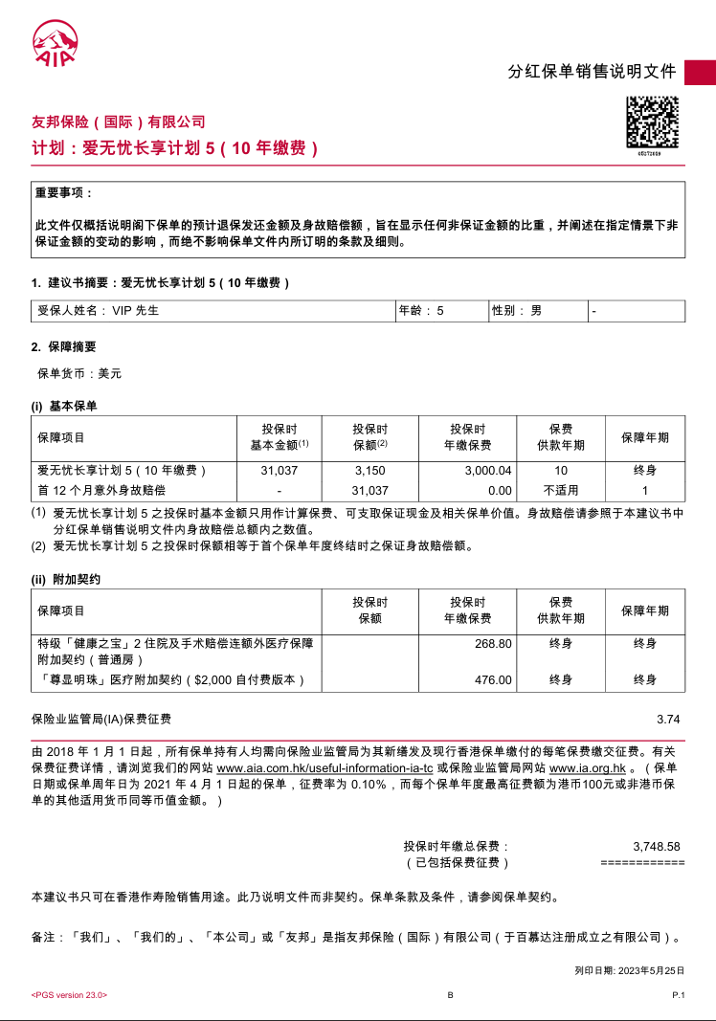
計劃書樣本
提交前核對輸入資料、保費、繳費期、保障內容、重要限制及文件版本。
使用原則
• 使用公司指定的最新版本
• 客戶保障以正式條款及批核結果為準
• 不改動未獲批准的內容
• 每次會面後更新個案紀錄
CHOIX 新人保險簽單學習手冊 10
Notes:
計劃書樣本由使用者提供，只供教學辨識格式。

